Slide 1
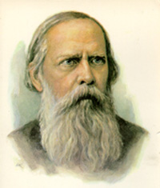
Салтыков-Щедрин (псевдоним - Н. Щедрин) Михаил Евграфович (1826 - 1889), прозаик.

Slide 2
Жизнь Салтыкова-Щедрина в датах:
Родился 15 января 1826 в селе Спас - Угол Калязинского уезда Тверской губернии.
- 1826-1836 гг. - получил первоначальное домашнее образование в родовой вотчине.
- 1836-1838 гг. - учился в Московском Дворянском институте.
- 1838 г. - за отличные успехи переведен в Царскосельский лицей. Там он начал писать стихи, испытав большое влияние статей Белинского и Герцена, произведений Гоголя.
- 1841 г. - в журнале "Библиотека для чтения" опубликовано стихотворение "Лира".
- 1844 г. - зачислен в штат канцелярии военного ведомства. "...Везде долг, везде принуждение, везде скука и ложь..." - такую характеристику дал он бюрократическому Петербургу. Другая жизнь более привлекала Салтыкова: общение с литераторами, посещение "пятниц" Петрашевского, где собирались философы, ученые, литераторы, военные, объединенные антикрепостническими настроениями, поисками идеалов справедливого общества.

Slide 3
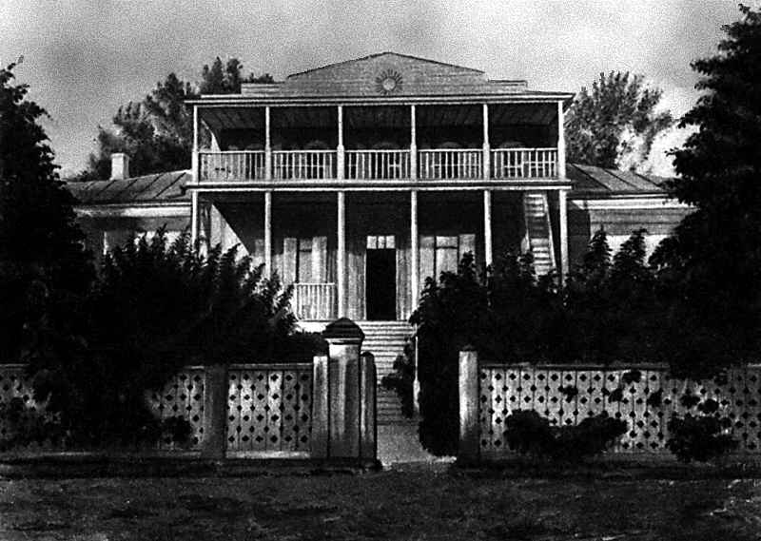
Дом, где родился М.Е.Салтыков

Slide 4
- 1847 г. - опубликованы рецензии на новые книги в журналах "Современник", "Отечественные записки".
- 1848 г. - повесть "Запутанное дело" опубликована в "Отечественных записках". Первые повести Салтыкова своей острой социальной проблематикой обратили на себя внимание властей, напуганных французской революцией 1848. Писатель был выслан в Вятку за "...вредный образ мыслей и пагубное стремление к распространению идей, протрясших уже всю Западную Европу...". В течение восьми лет жил в Вятке, где в 1850 был назначен на должность советника в губернском правлении. Это дало возможность часто бывать в командировках и наблюдать чиновный мир и крестьянскую жизнь. Впечатления этих лет окажут влияние на сатирическое направление творчества писателя.
- 1855 г. - освобожден из ссылки, причислен к министерству внутренних дел

Slide 5
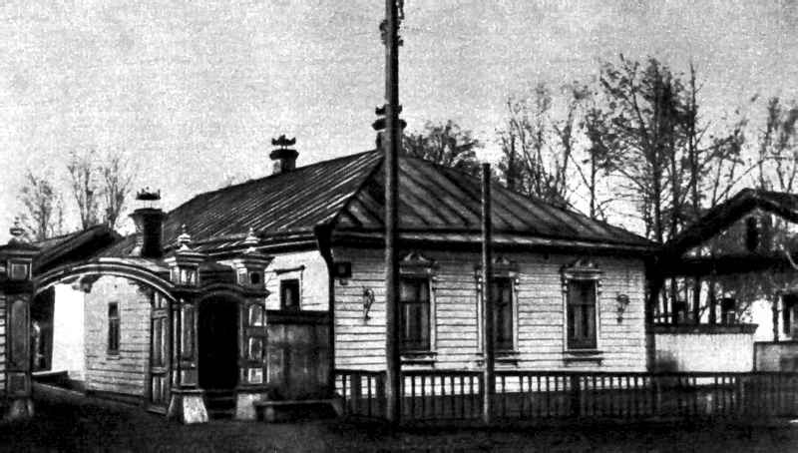
Дом в Вятке, где жил М.Е.Салтыков

Slide 6
В конце 1855, после смерти Николая I, получив право "проживать где пожелает", возвратился в Петербург и возобновил литературную работу. В 1856 - 1857 были написаны "Губернские очерки", изданные от имени "надворного советника Н. Щедрина", ставшего известным всей читающей России, назвавшей его наследником Гоголя.
- 1856 г. - женился в Москве на 17-летней дочери вятского вице-губернатора Елизавете Аполлоновне Болтиной .
- 1856-1857 гг. - в журнале "Русский вестник" опубликован сатирический цикл "Губернские очерки". Подписано "Н. Щедрин".
- 1858 г. - назначен вице-губернатором в Рязань.
- 1860 г. - назначен вице-губернатором в Тверь. Всегда стремился окружать себя на месте своей службы людьми честными, молодыми и образованными, увольняя взяточников и воров. В эти годы появились рассказы и очерки ("Невинные рассказы", 1857? "Сатиры в прозе", 1859 - 62), а также статьи по крестьянскому вопросу.
- 1862 г. - уволен в отставку.

Slide 7
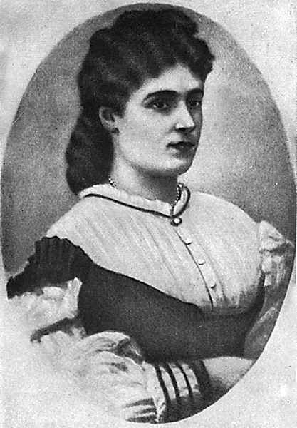
Е.А.Салтыкова
(жена писателя)

Slide 8
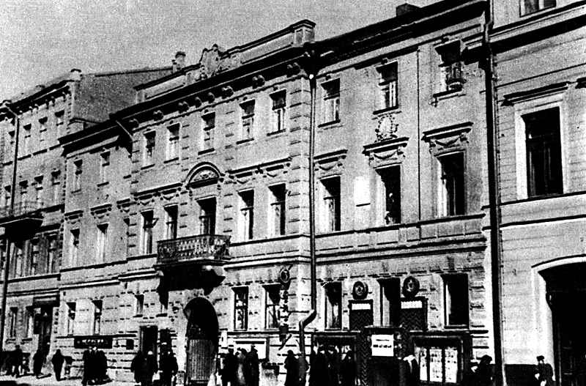
Дом в Петербурге, где жил М.Е.Салтыков

Slide 9
- 1862 г., декабрь - писатель переехал в Петербург и по приглашению Некрасова вошел в редакцию журнала "Современник", который в это время испытывал огромные трудности (Добролюбов скончался, Чернышевский заключен в Петропавловскую крепость). Салтыков взял на себя огромную писательскую и редакторскую работу. Но главное внимание уделял ежемесячному обозрению "Наша общественная жизнь", которое стало памятником русской публицистики эпохи 1860-х.
- 1864 г. - исключен из состава редакции "Современника". Причиной послужили внутрижурнальные разногласия по вопросам тактики общественной борьбы в новых условиях. Он возвратился на государственную службу. Назначен председателем Пензенской казенной палаты.
- 1866 г. - управляющий Тульской казенной палаты.
- 1867 г. - переезд в Рязань, служба в качестве управляющего казенной палатой.
- 1868 г. - отставка. Переехал в Петербург, принял приглашение Н. Некрасова стать соредактором журнала "Отечественные записки", где работал в 1868 - 1884. Салтыков теперь целиком переключился на литературную деятельность. В 1869? пишет "Историю одного города" - вершину своего сатирического искусства.

Slide 10
- 1869 г. - в журнале "Отечественные записки" опубликованы сказки "Повесть о том, как один мужик двух генералов прокормил", "Дикий помещик".
- 1869-1870 гг. - в "Отечественных записках" опубликован роман "История одного города".
- 1872 г. - рождение сына Константина.
- 1873 г. - рождение дочери Елизаветы.
В 1875 - 1876 лечился за границей, посещал страны Западной Европы. В Париже встречался с Тургеневым, Флобером, Золя.
- 1878 г. - утвержден редактором "Отечественных записок".
В 1880-е сатира Салтыкова достигла кульминации в своем гневе и гротеске: "Современная идиллия" (1877 - 83); "Господа Головлевы" (1880); "Пошехонские рассказы" (1883?).

Slide 11
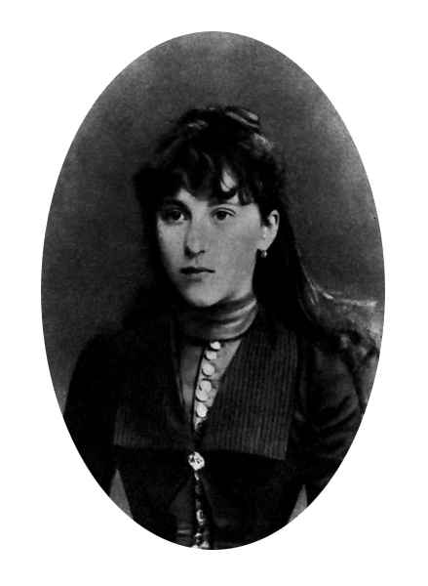
Дочь Елизавета

Slide 12
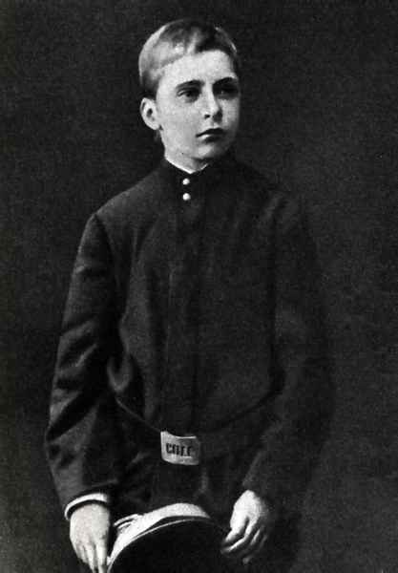
Сын Константин

Slide 13
В 1884 журнал "Отечественные записки" был закрыт, после чего Салтыков вынужден был печататься в журнале "Вестник Европы".
- 1887-1889 гг. - в "Вестнике Европы" напечатан роман "Пошехонская старина".
В последние годы жизни писатель создал свои шедевры: "Сказки" (1882 - 86); "Мелочи жизни" (1886 - 87); автобиографический роман "Пошехонская старина" (1887 - 89).
- 1889 г., март - резкое ухудшение здоровья писателя.
За несколько дней до смерти он написал первые страницы нового произведения "Забытые слова", где хотел напомнить "пестрым людям" 1880-х об утраченных ими словах: "совесть, отечество, человечество... другие там еще...".
- 1889 г., 28 апреля - смерть М. Е. Салтыкова Щедрина.
- 1889 г., 2 мая - похороны на Волковом кладбище в Петербурге рядом с могилой И.С. Тургенева - по завещанию Салтыкова.

Slide 14
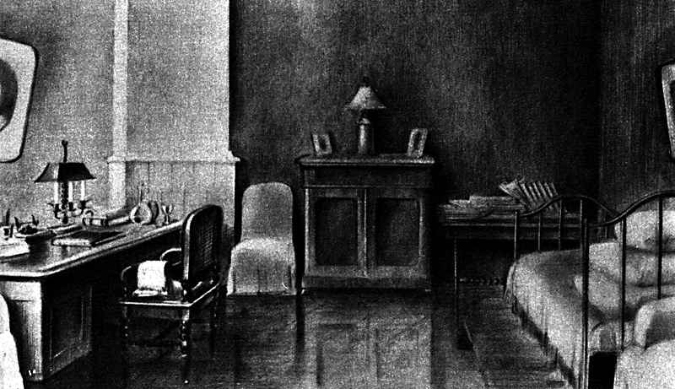
Комната М.Е.Салтыкова

Slide 15
СКАЗКИ:
1869-1886 гг «Сказки для детей изрядного возраста».
Особенности: фантастика, реальность, комическое + трагическое, гротеск, гипербола, эзопов язык.
Задача: обличение пороков, освещение злободневных вопросов русской действительности, выражение народных идеалов, передовых идей.
1869, 1880-1886 гг. Первые три сказки опубликованы в 1869 году, остальные — на протяжении 1880-1886 годов. Создавались в эпоху реакции. «Для детей изрядного возраста»: дети эти - взрослые, нуждающиеся в поучении. Форма сказки отвечала задачам писателя. В завуалированной форме можно было обратить внимание на самые злободневные вопросы общественной жизни, стать на защиту народных интересов.
Особенности: писатель надевает маску сказителя, добродушного, бесхитростного балагура. За маской же скрывается саркастическая усмешка человека, умудренного горьким жизненным опытом. Жанр сказки служит писателю своеобразным увеличительным стеклом, позволяющим выпукло представить читателю свои многолетние жизненные наблюдения.
Фантастика — форма, которую сатирик наполняет взятым из реальной жизни конкретным содержанием. И фантастика, и эзопова речь служат для реализации поставленной им перед собой задачи.

Slide 16
Общие черты сказок:
В сказках ощутима связь с фольклором: сказочные зачины, фольклорные образы, пословицы, поговорки.
Сказки Салтыкова-Щедрина всегда аллегоричны, построены на иносказаниях. В одних сказках действующие лица - представители животного мира, нарисованные зоологически верно, но в то же время являющиеся аллегорическими персонажами, олицетворяющими определенные классовые отношения в обществе. В других сказках героями являются люди, но и здесь сохраняется иносказание. Поэтому сказки не теряют своего аллегорического смысла.
В сказках умело сочетая достоверное с фантастическим, писатель свободно переключает действие из мира животного в мир человеческих отношений; в результате звучит такая политическая острота, какой не было в народных сказках.

Slide 17
Сказки построены на резких социальных контрастах, почти в каждой из них лицом к лицу сталкиваются представители антагонистических классов ( генералы и мужик, помещик и мужики…).
Весь сказочный цикл пронизывает стихия смеха, в некоторых сказках преобладает комическое, в других комическое переплетается с трагическим.
Язык сказок в основном народный, с использованием публицистической лексики, канцелярского жаргона, архаизмов и иностранных слов.
Сказки Салтыкова-Щедрина рисуют не просто злых и добрых людей, борьбу добра и зла, как большинство народных сказок тех лет, они раскрывают классовую борьбу в России второй половины XIX в.

Slide 18
Значение сказок:
Сказки — итог многолетних наблюдений писателя. Направлены против общественного строя, порождающего паразитизм одних, нищету, бесправие других.
«...то, что господин Салтыков называет сказками, вовсе не отвечает своему назначению; его сказки - та же сатира, и сатира едкая, направленная против общественного и политического нашего устройства...». Ю.В.Лебедев

